Slide 1
SVG definice, gradienty, filtry, canvas Cvičení 3
Aneta Ryglová
Z8144 Počítačová grafika v kartografii
Jaro 2024

Slide 2
SVG - DEFS
Slouží především k předdefinování znovupoužitelných prvků nebo stylů, které samy o sobě neposkytují žádnou vizuální reprezentaci

Slide 3
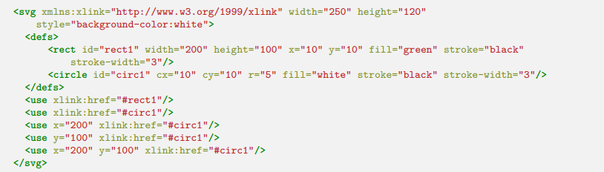
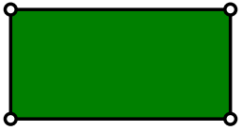
DEFS – definice objektů

Slide 4
SVG - gradienty
lineární x radiální

Slide 5
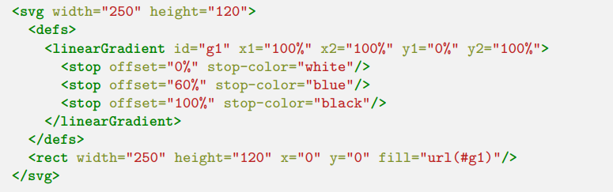

Lineární gradienty

Slide 6
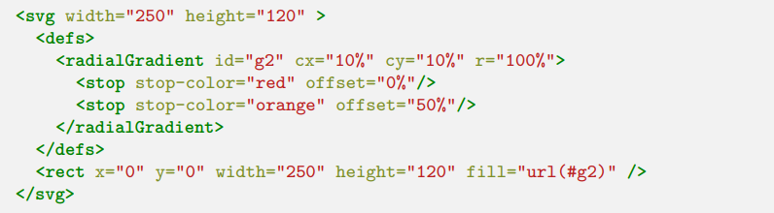

Radiální gradienty

Slide 7
SVG - filtry
Umožňují změnu chování objektu

Slide 8
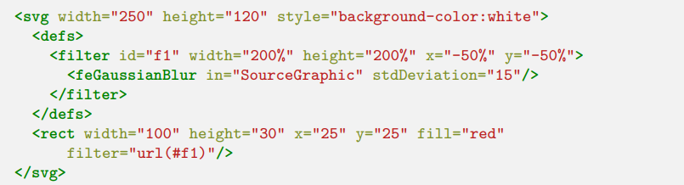

Gausovské rozostření (Gaussian Blur)

Slide 9
Přehled filtrů v SVG
Filter Effects Module Level 1 (w3.org)
https://yoksel.github.io/svg-filters/#/

Slide 10
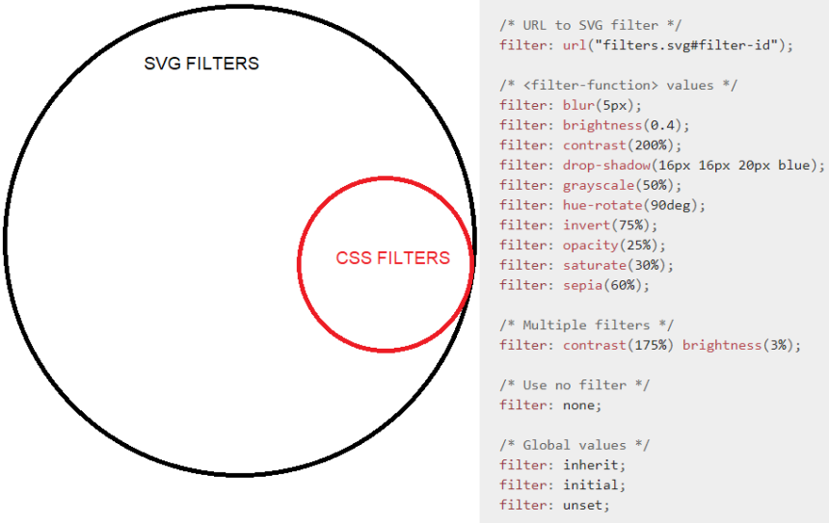
CSS Filter
Filter Effects Module Level 1 (w3.org)
SVG Filters (yoksel.github.io)

Slide 11
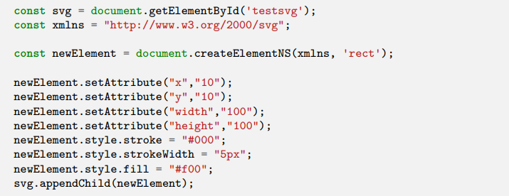
SVG, JS – přidávání prvků

Slide 12

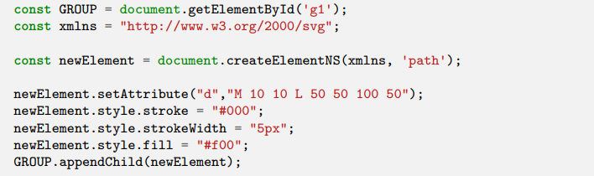
SVG, JS – přidávání prvků

Slide 13
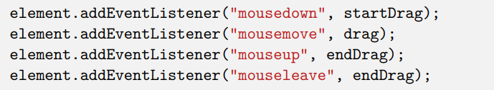
Drag
Draggable SVG elements (petercollingridge.co.uk)

Slide 14
Canvas vs SVG
Canvas slouží k vykreslování rastrové grafiky (bitmapa)
Obsah je méně flexibilní - je nutno počítat s rozlišením pro dosažení dobré kvality
Nepodporuje event handlery na úrovni elementů (po vykreslení v podstatě nevíme co a kam jsme vykreslili)
Je vhodnější (rychlejší) pro práci s větším množstvím elementů
Obsah lze měnit pouze pomocí skriptu
Obsah lze exportovat jako png nebo jpeg

Slide 15
Definice Canvas

Slide 16


Kreslení Canvas

Slide 17
getContext("2d")? A co 3d?
WebGL

Slide 18
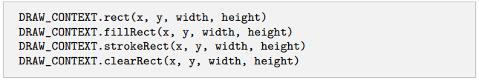
Obdélníky

Slide 19
Barvy – fill, stroke

Slide 20
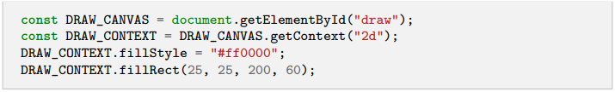

Fill – příklad

Slide 21
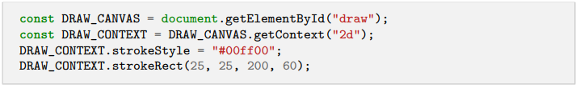
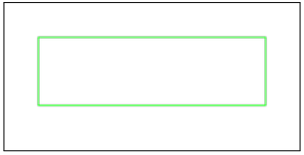
Stroke – příklad

Slide 22
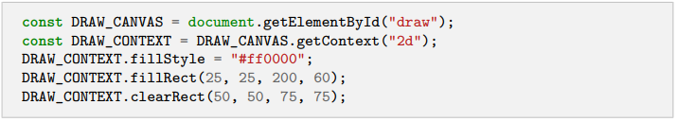

Clear

Slide 23
Reference
HTML Canvas Reference (w3schools.com)
Canvas - Dive Into HTML5

Slide 24
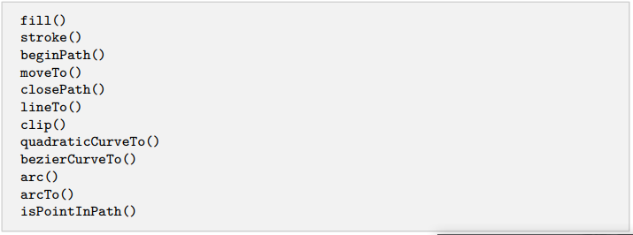
Canvas path

Slide 25
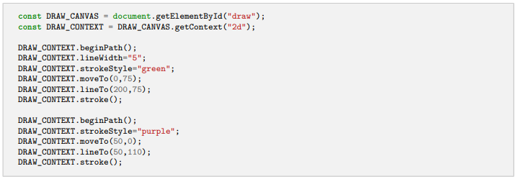
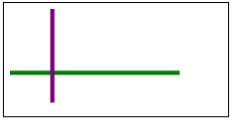
beginPath

Slide 26
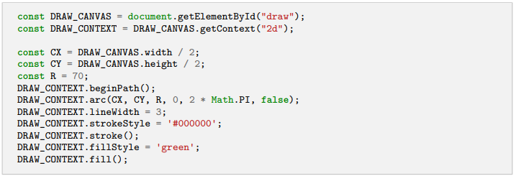
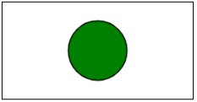
Kruh

Slide 27
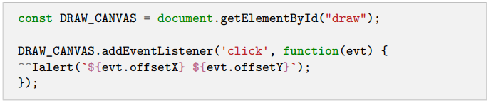
Click eventy

Slide 28
JS knihovny

Slide 29
Proč?
Hotové (není nutno znovu dělat stejnou práci)
Optimalizované (optimalizace je ”ta druhá” fáze)
Vhodně navržené (tvůrce je často odborníkem v oblasti)
Aktualizované (používá je více lidí)

Slide 30
Nevýhody
nejednotné
nutné se naučit „něco“ navíc
ze začátku problém zvolit vhodnou knihovnu

Slide 31
Obecné knihovny
List of JavaScript libraries - Wikipedia

Slide 32
Úkol
Vytvořte mapovou aplikaci, která bude obsahovat:
SVG mapové pole (externí SVG)
14 a více oblastí
Dynamicky generovaný graf
Infobox – název území
+ 2 libovolné charakteristiky
+ 1 obrázek
Část bodů za výsledný vizuál
Možnost získat až 60 bodů
Úkol odevzdávejte jako archiv.zip

Slide 33
Graf
Dynamicky generovaný podle dat
Využijte knihovny (plotly, D3, chart.js, …)

Slide 34
Díky za pozornost!

